Slide 1

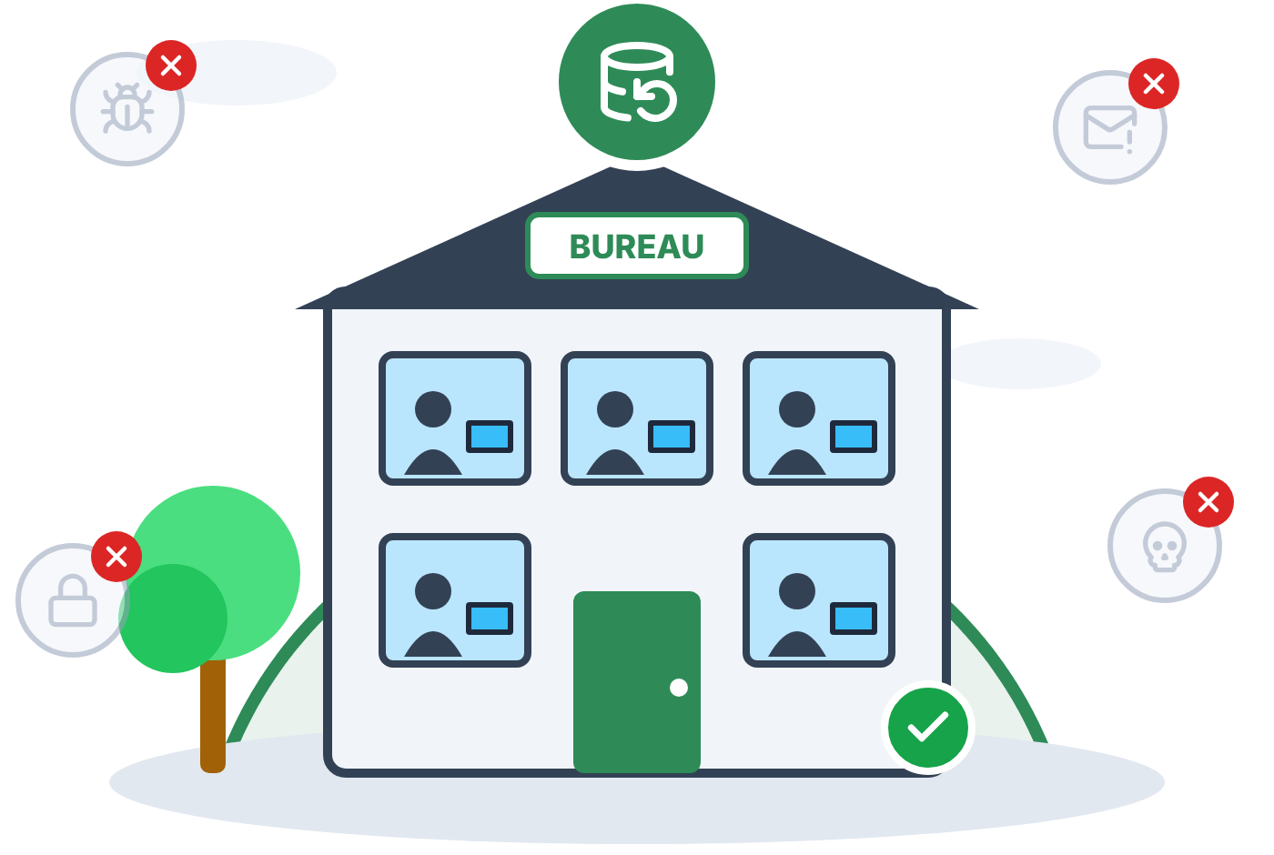
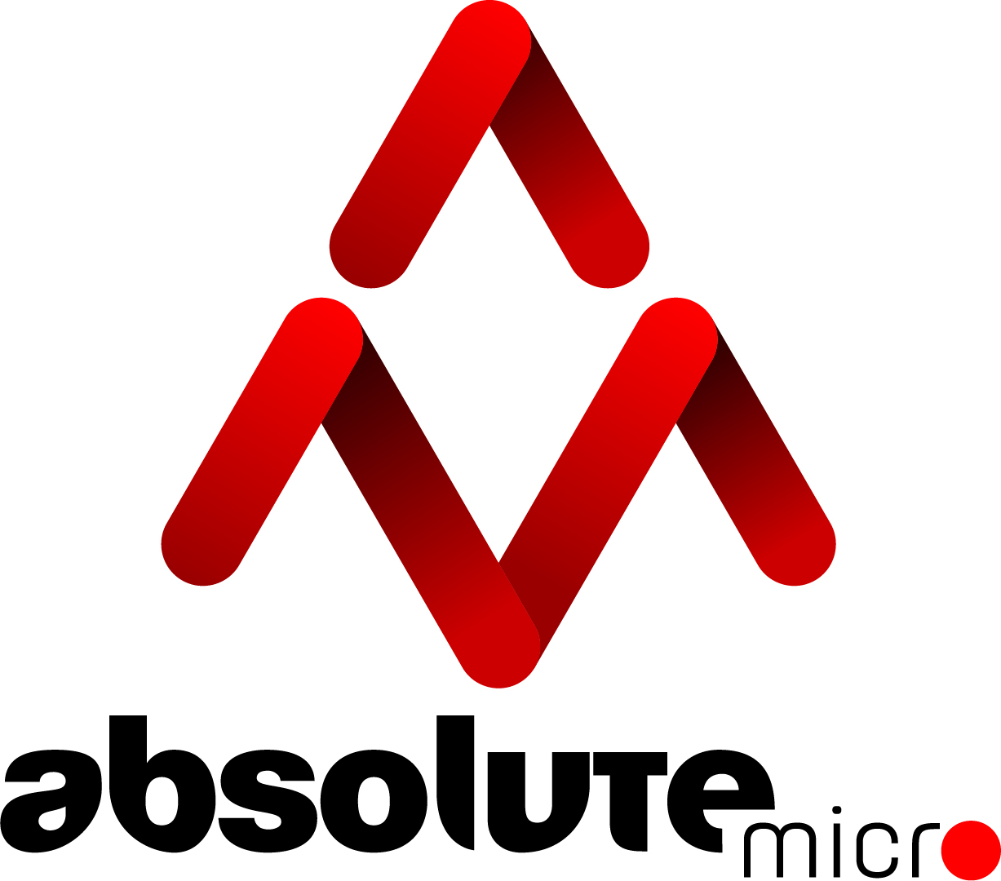
Sauvegardes locales & Cloud
La seule assurance qui rend vos données
L'installation minimum, expliquée simplement

Slide 2
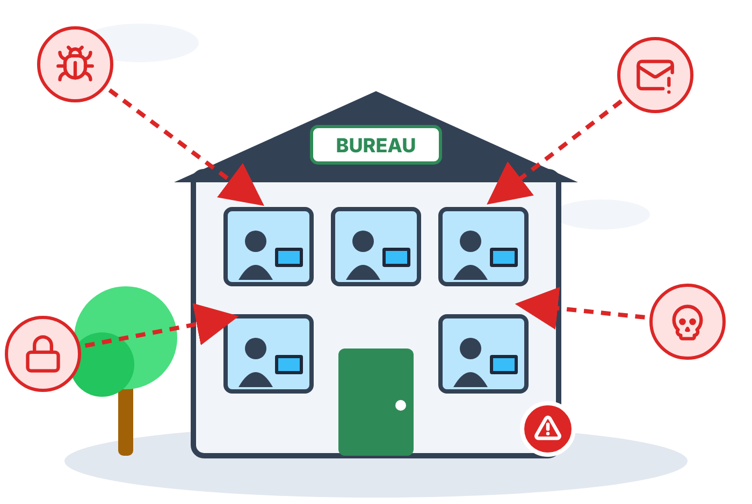



Un jour, un disque lâchera
Panne, vol, incendie, rançongiciel, fausse manipulation : la question n'est pas « si », mais « quand ».
Un disque dur a une durée de vie limitée
Un rançongiciel chiffre aussi les disques branchés
Vol ou incendie : tout ce qui est au bureau disparaît
Sans protection adaptée
Absolute Micro — Sauvegardes locales & Cloud
1 / 6

Slide 3
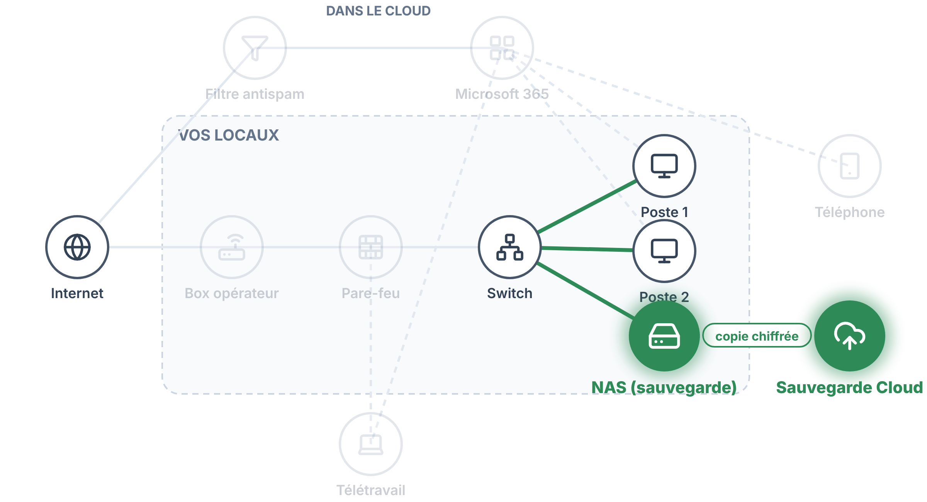
Où se place l'outil dans votre installation ?
Une copie au bureau sur le NAS (rapide), une copie à l'extérieur dans le Cloud (sûre).
Absolute Micro — Sauvegardes locales & Cloud
2 / 6

Slide 4
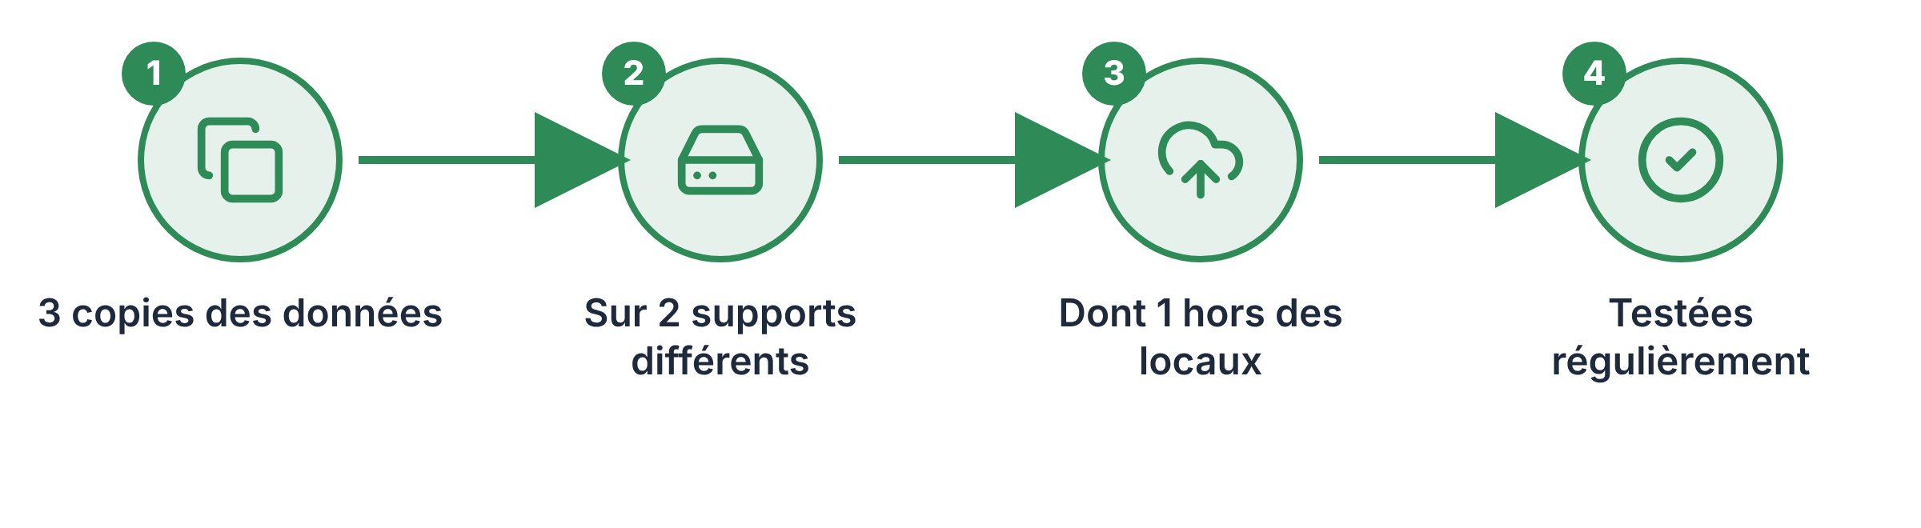
La règle 3-2-1
Les copies sont automatiques chaque jour, et chiffrées avant de partir dans le Cloud.
Absolute Micro — Sauvegardes locales & Cloud
3 / 6

Slide 5



L'installation minimum
Un NAS au bureau
Boîtier de stockage pour la copie locale
Matériel
Un espace de sauvegarde Cloud
Dimensionné selon le volume de données
Abonnement
Contrôle et tests
Vérification quotidienne et tests de restauration
Absolute Micro
Absolute Micro — Sauvegardes locales & Cloud
4 / 6

Slide 6


Sans l'outil… avec l'outil
Sans
Avec
Données perdues définitivement
Restauration rapide depuis le NAS
Activité arrêtée des jours ou des semaines
Copie à l'abri même si le bureau est perdu
Pression pour payer une rançon
Redémarrage sans payer de rançon
Absolute Micro — Sauvegardes locales & Cloud
5 / 6

Slide 7



Ce qu'Absolute Micro fait pour vous
Mise en place
Contrôle quotidien
Tests
NAS et Cloud configurés
Chaque sauvegarde est vérifiée
Restaurations d'essai régulières
Un seul interlocuteur : 01 34 87 74 43 — contact@absolutemicro.fr
Absolute Micro — Sauvegardes locales & Cloud
6 / 6

